Slide 1
Республика Коми
Комплексная оценка
персонала в системе государственного и муниципального управления

Slide 2
Цели и задачи проведения комплексной оценки
ЦЕЛЬ:
ЗАДАЧИ:
Повышение качества и эффективности кадрового состава в системе государственного и муниципального управления
1. Получение достоверной и объективной информации о кандидатах
2. Выявление причин снижения эффективности выполняемых кадровым составом функций

Slide 3
Разнообразие круга оцениваемых лиц
Руководители органов власти и их заместители
Резерв управленческих кадров
Работники отдельных отраслей (соц.сфера, спорт, жкх и т.д.)
Руководители органов МСУ и их заместители
Руководители гос. и мун. учреждений
Молодежный резерв
Госслужащие и кандидаты на замещение должностей госслужбы

Slide 4
Этапы процесса оценки и отбора
Формирование модели компетенций для данной должности
Подбор методов оценки и проведение оценочных процедур
Отбор и рекомендации
Обучение и развитие

Slide 5
Разнообразие объектов оценки и применяемых методов
Выбор компетенций и методов их оценки
Цель и задачи проведения оценки
Уровень должностей оцениваемых кандидатов
Функционал оцениваемых кандидатов
Сроки и условия прохождения оценочных процедур

Slide 6
Оценка лиц, замещающих должности в системе государственного и муниципального управления, кандидатов
Тестирование интеллектуальных способностей
Проверка кадровой безопасности
Оценка профессиональных навыков в моделируемых ситуациях
Оценка базовых знаний и навыков
Оценка уровня знаний законодательства
Оценка профессионально важных качеств
Оценка иных видов компетенций

Slide 7
Формирование команды органов исполнительной власти
Тестирование интеллектуальных способностей
Проверка кадровой безопасности
Оценка проф. навыков в моделируемых ситуациях
Оценка базовых знаний и навыков
Оценка иных видов компетенций
Оценка уровня знаний законодательства
Оценка профессионально важных качеств

Slide 8
Оценка профессионально-важных качеств для эффективной расстановки кадров
Коммуникабельность
Ответственность
Профессионально - важные качества
и особенности
Стрессоустойчивость
Самоконтроль
Управленческие навыки
Системность мышления
Креативность

Slide 9
Оценка кандидатов на замещение должностей руководителей органов власти их заместителей
Тестирование интеллектуальных способностей
Проверка кадровой безопасности
Оценка профессиональных навыков в моделируемых ситуациях (кейсах)
Оценка базовых знаний и навыков
Оценка иных видов компетенций
Оценка уровня знаний законодательства
Оценка профессионально важных качеств

Slide 10
Оценка профессионально-важных качеств руководителей органов власти и их заместителей
Лидерство
Стратегичность
Профессионально - важные качества, особенности и навыки
Системность мышления
Стрессоустойчивость
Коммуникабельность
Навыки публичных выступлений
Управленческие навыки

Slide 11
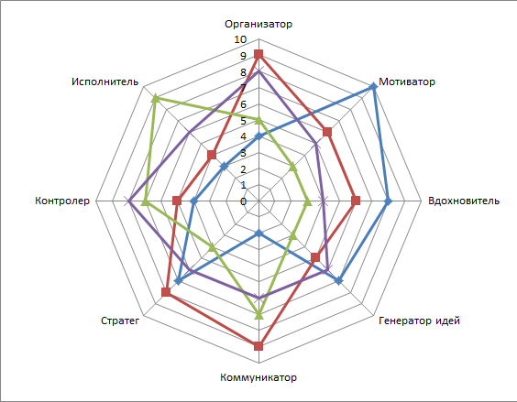
Использование результатов оценки
Выявление западающих компетенций и их развитие
Определение командных ролей
Рекомендации по направлениям деятельности
обучение
баланс
расстановка

Slide 12
Использование результатов оценки: эффективное обучение
Обучение руководителей органов власти
Анализ потребности в обучении по результатам оценки
Психология делового общения. Эффективные переговоры.
Мотивационный менеджмент
Управление персоналом
Управление конфликтами
Навыки публичных выступлений. Взаимодействие со СМИ.
Тренинги, коучинг

Slide 13
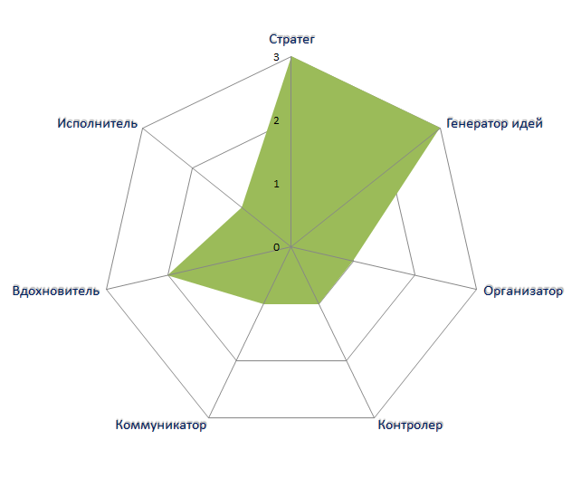
Определение командной роли кандидата

Slide 14
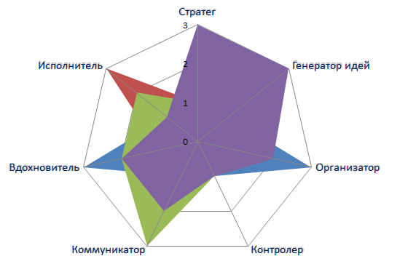
Определение ролей в команде и «слепых зон»

Slide 15
Оценка эффективности действующего кадрового состава
Тестирование интеллектуальных способностей
Проверка кадровой безопасности
Оценка проф. навыков в моделируемых ситуациях
Оценка базовых знаний и навыков
Оценка иных видов компетенций
Оценка уровня знаний законодательства
Оценка профессионально важных качеств

Slide 16
Оценка эффективности действующего кадрового состава
Органы опеки
ЖКХ и дорожное строительство
Учреждения соцзащиты
Текущая оценка
Подготовка рекомендаций

Slide 17
Эффекты комплексной
оценки
Эффекты комплексной оценки
Отбор наиболее достойных кандидатов
Распределение ролей в команде
Выявление рисков
Эффективное обучение

Slide 18
Результаты оценки
Повышение качества кадрового состава системы государственного и муниципального управления
Повышение эффективности управленческих решений
Формирование управленческих команд
Формирование кадровых резервов

